Slide 1
Районный конкурс «Учитель года» номинация «Опыт и мастерство» «Методическое объединение учителей»
Алексей Владимирович Булавин

Slide 2
Проблема

Slide 3
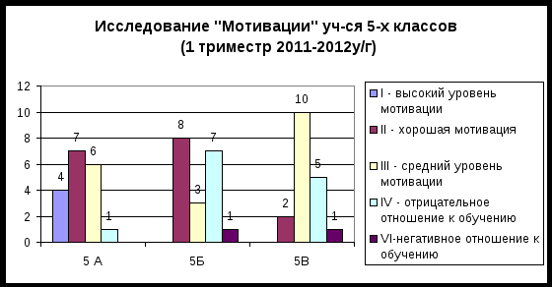

Slide 8
«Воспитание в том и заключается, что более взрослое поколение передает свой опыт, свою страсть, свои убеждения младшему поколению».
Антон Семенович Макаренко

Slide 9
«Великая цель образования – это не знания, а действия»
Герберт Спенсер

Slide 10
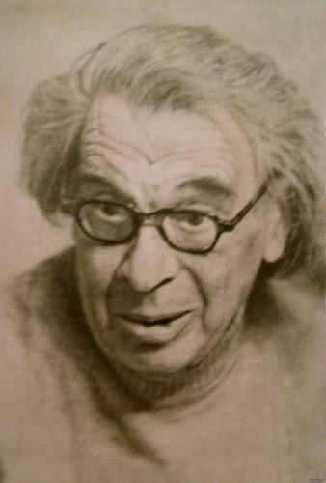
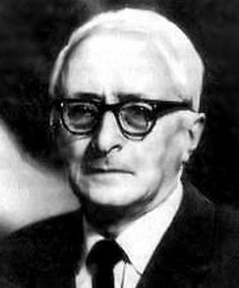
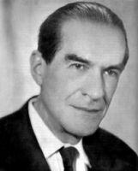
Эльконин Данил Борисович Гальперин Петр Яковлевич Леонтьев Алексей Николаевич
На основе внешних материальных действий формируются внутренние действия, то есть умственные; они то и обеспечивают человеку ученье мыслить, ориентироваться в окружающем мире.

Slide 11
результаты

Slide 12
6в класс 2014-2015

Slide 13
6б-7б-8б класс

Slide 14
6 а класс

Slide 15
Мотивы и цели

Slide 16
Теоретическая информация по проблеме
http://www.myshared.ru/slide/340618/
http://nsportal.ru/npo-spo/obrazovanie-i-pedagogika/library/2015/10/10/praktiko-orientirovannoe-obuchenie
http://www.myshared.ru/slide/932782/
http://nsportal.ru/blog/obshcheobrazovatelnaya-tematika/all/2011/11/03/iz-opyta-rabota-po-praktiko-orientirovannomu

Slide 17
Спасибо за внимание!

